Slide 1
WYJAZDY NA PRAKTYKI DO HISZPANII
„ SZKOŁA NOWOCZESNYCH TECHNOLOGII”.
Projekt realizowany w Zespole Szkół Zawodowych im. Marii Skłodowskiej Curie w Płocku
w terminie 01.10. 2020 r. – 30. 09. 2022 r.
Projekt został napisany przez nauczycieli panią Małgorzatę Jeziorską i Katarzynę Siemieniako.
Otrzymał 639 435,00 zł dofinansowania z projektu Unii Europejskiej
„Ponadnarodowa mobilność uczniów i kadry kształcenia zawodowego „
Programu Operacyjnego Wiedza Edukacja Rozwój „

Slide 2
Program Operacyjny Wiedza Edukacja Rozwój (PO WER 2014-2020) to następca Programu Operacyjnego Kapitał Ludzki. Fundacja Rozwoju Systemu Edukacji jest jednym z beneficjentów nowego programu.
Fundacja Rozwoju Systemu Edukacji poprowadzi projekty wspierające m.in.
mobilność kadry edukacji szkolnej,
zagraniczne staże dla uczniów i absolwentów szkół zawodowych,
mobilność studentów z niepełnosprawnością oraz znajdujących się w trudnej sytuacji finansowej oraz
szkolenia kadry kształcenia zawodowego.
staże zagraniczne dla uczniów i absolwentów szkół zawodowych oraz szkolenia kadry kształcenia zawodowego
Projekty realizowane są na zasadach obowiązujących w programie Erasmus+.
Głównym celem projektów PO WER w obszarze kształcenia i szkoleń zawodowych jest rozwój kompetencji zawodowych i kluczowych poprzez realizację działań polegających na mobilności ponadnarodowej.

Slide 3
„ INTELIGENTNY DOM SOLARNY/FOTOWOLTAIKA”.
W dniach 09.10.2021 r. - 23.10.2021 r.
uczniowie z Zespołu Szkół Zawodowych im. Marii Skłodowskiej-Curie w Płocku
w zawodzie: technik elektryk odbędą staż zagraniczny w Hiszpanii.
Praktyki odbędą się w hiszpańskiej szkole
SAFA Nuestra Señora de Los Reyes w Sewilli.

Slide 4
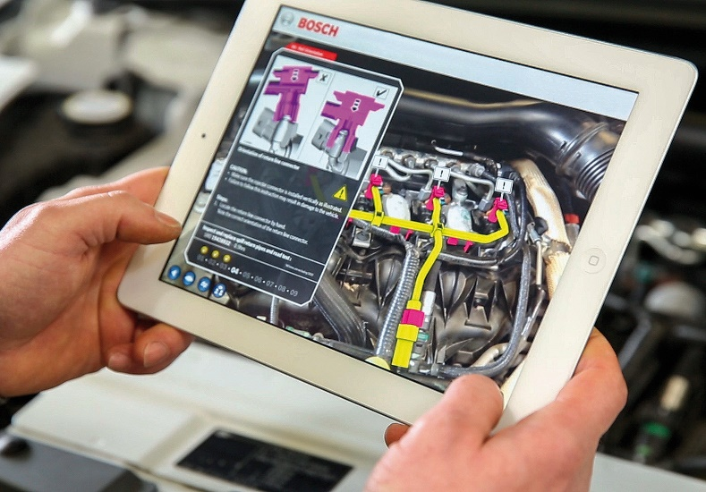
„RZECZYWISTOŚĆ WIRTUALNA”.
W dniach 26.03.2022 r. - 09.04.2022 r.
uczniowie z Zespołu Szkół Zawodowych im. Marii Skłodowskiej-Curie w Płocku
w zawodzie: technik informatyk i teleinformatyk
odbędą staż zagraniczny w Hiszpanii.
Praktyki odbywają się w Maladze w firmie Cesur

Slide 5
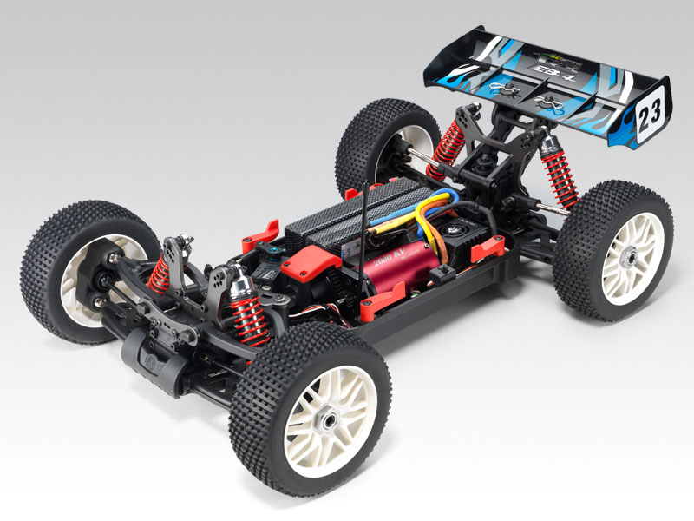
„BUDOWA POJAZDU E- BUGGY”.
W dniach 16.04.2022 r. - 30.04.2022 r.
uczniowie z Zespołu Szkół Zawodowych im. Marii Skłodowskiej-Curie w Płocku
w zawodzie: technik pojazdów samochodowych, technik mechanik, mechanik pojazdów samochodowych
odbędą staż zagraniczny w Hiszpanii.
Praktyki odbywają się w Sewilli w szkole La Casa Salesiana de la Santísima Trinidad

Slide 6
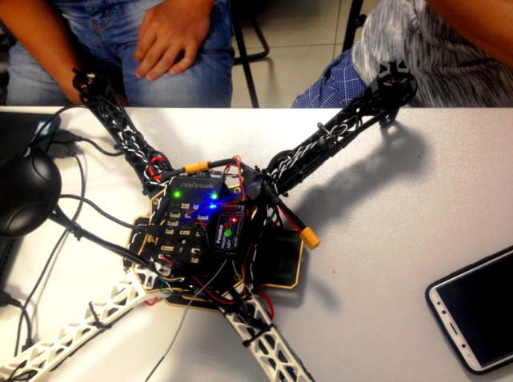
„Konstruowanie i programowanie dronÓw”.
W dniach 19.06.2022 r. - 03.07.2022 r.
uczniowie z Zespołu Szkół Zawodowych im. Marii Skłodowskiej-Curie w Płocku
w zawodzie: technik elektryk i elektryk odbędą staż zagraniczny w Hiszpanii.
Praktyki odbywają się w Sewilli w firmie Dronetools

Slide 7
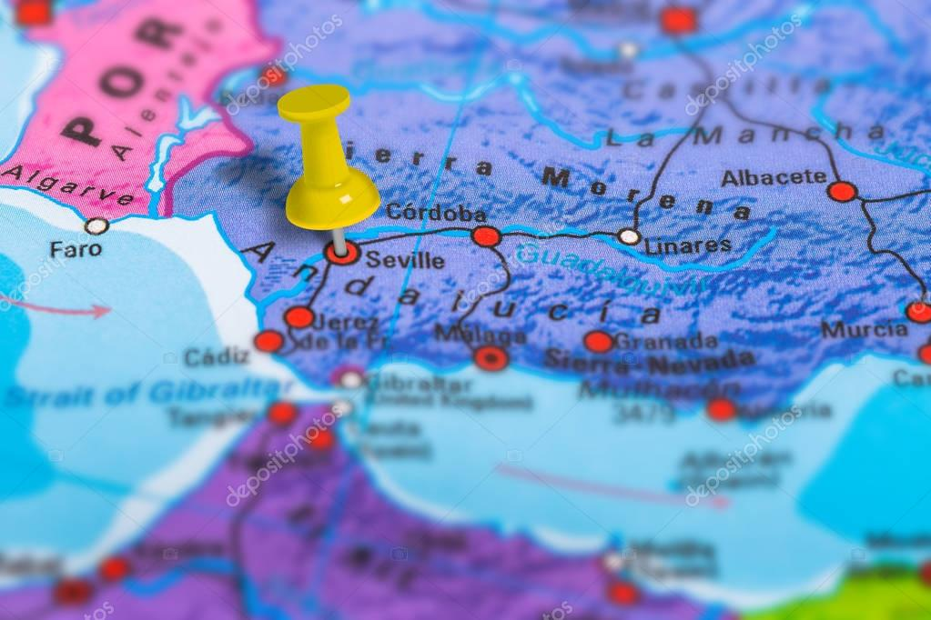
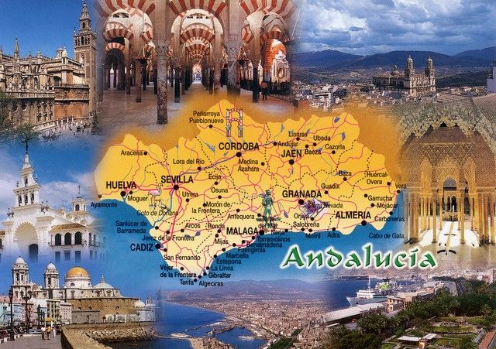
Praktyki dla elektryków i mechaników i techników pojazdów samochodowych odbędą się w Hiszpanii w Sewilli . Sewilla to piękne zabytkowe miasto położone 50 km od Morza Śródziemnego oraz Oceanu Atlantyckiego .
Partnerem zagranicznym jest firma euroMind,
EuroMind jest międzynarodową firmą doradczą i szkoleniową specjalizującą się w organizacji projektów kształcenia i szkolenia zawodowego z siedzibami w Andaluzji – w Sevilli, Ubedzie i Maladze w Hiszpanii.

Slide 8
Praktyki dla informatyków i teleinformatyków odbędą się w Hiszpanii w Maladze. Malaga to piękne zabytkowe i turystyczne miasto położone nad Morzem Śródziemnym na wybrzeżu Costa Del Sol .
Partnerem zagranicznym jest firma euroMind.
EuroMind jest międzynarodową firmą doradczą i szkoleniową specjalizującą się w organizacji projektów kształcenia i szkolenia zawodowego z siedzibami w Andaluzji – w Sevilli, Ubedzie i Maladze.

Slide 9
Cele praktyk
podniesienie kompetencji zawodowych uczniów naszej szkoły, zdobycie nowego praktycznego doświadczenia, wzrost poziomu i umiejętności w zakresie przedmiotów zawodowych
lepsze przygotowanie uczniów do funkcjonowania na rynku pracy w kraju i za granica
lepsze wyniki uczniów w zewnętrznych egzaminach zawodowych
podniesienia umiejętności językowych uczniów, przełamanie barier językowych i praktyczne wykorzystanie języka branżowego w przyszłym życiu zawodowym

Slide 10
Terminy praktyk
Program obejmuje klasy drugie i trzecie technikum i Branżową Szkołę 1 ego stopnia. Łącznie wyjedzie 78 uczniów. Każdy wyjazd po dwa tygodnie. Z uczniami wyjedzie każdorazowo dwóch opiekunów – nauczycieli naszej szkoły. Nauczyciel języka obcego i nauczyciel przedmiotów zawodowych.
Wyjazd I - 09.10.2021r.-23.10.2020r. – wyjedzie 18 uczniów z Technikum i Branżowej Szkoły 1 ego stopnia w zawodzie: technik elektryk oraz elektryk . Szkolenie ”Inteligentny Dom Solarny/Fotowoltaika” Uczniowie wyjadą na praktyki do szkoły SAFA Nuestra Señora de Los Reyes w Sewilli .
Wyjazd II 26.03.2022r. - 09.04.2022r. wyjedzie 22 uczniów z Technikum w zawodzie: technik informatyk i teleinformatyk. Szkolenie ”Rzeczywistość wirtualna - opracowanie SPaceT”. Uczniowie wyjadą na praktyki do firmy 3 Cesur .

Slide 11
Terminy praktyk
Wyjazd III 16.04.2022r.- 30.04.2022r. wyjedzie 20 uczniowie z Technikum w zawodach: technik mechanik, technik pojazdów samochodowych i Branżowej Szkoły I stopnia w zawodach: mechanik pojazdów samochodowych, elektromechanik. Uczniowie będą konstruować pojazd e- buggy i nabędą umiejętności i wiedzę w dziedzinach: mechanika samochodowa, energia odnawialna i spawalnictwo. Szkolenie odbędzie się w szkole La Casa Salesiana de la Santísima Trinidad , która prywatnym ośrodkiem nauczania należącym do Zgromadzenia Salezjańskiego
Wyjazd IV 19 .06. 2022 r.- 03. 07. 2022 r. – wyjedzie 18 uczniowie z Technikum w zawodach: technik elektryk. Szkolenie odbędzie się w firmie Dronetools w Sewilli . Uczniowie będą konstruować i programować drony i nabędą umiejętności i wiedzę w dziedzinach: elektryka, elektronika, aeronautyka.

Slide 12
REKRUTACJA
System oceniania w szkole to oceny 1- 6. Uczeń uzyska tyle punktów jaką ma ocen z przedmiotu, a więc: ocena celująca - 6 pkt., bardzo dobra - 5 pkt., dobra - 4 pkt., dostateczna - 3 pkt., dopuszczająca - 2 pkt., niedostateczna - 1pkt. W rekrutacji do wyjazdu na staż będą brane pod uwagę następujące przedmioty:
język angielski- max. 6 pkt.
średnia ocen z przedmiotów zawodowych razy dwa - max. 12 pkt. średnia ocen z przedmiotów ogólnokształcących - max. 6 pkt.
ocena z zachowania - max. 6 pkt. (poprawne - 3 pkt., dobre 4 pkt., bardzo dobre - 5 pkt., wzorowe - 6 pkt.)
LICZBA MIEJSC BĘDZIE DZIELONA NA KAŻDĄ KLASĘ
Ocena naganna lub nieodpowiednia z zachowania uniemożliwia wzięcie udziału w projekcie.

Slide 13
Firma przyjmująca uczniów na praktyki – WYJAZD I
Zajęcia odbywać będą się w języku angielskim w godzinach popołudniowych od poniedziałku do piątku ( 6 godzin dziennie). W weekendy będą odbywały się wycieczki.
Partnerem w projekcie jest szkoła zawodowa SAFA Nuestra Señora de Los Reyes w Sewilli. Jej oferta jest również bardzo interesująca. Szkoła położona jest w Sewilli na obszarze Starego Miasta (Calle Fresa), zatrudniającym 50 pracowników. Zapewnia nauczanie na wszystkich poziomy edukacji, od szkoły podstawowej po szkolenie zawodowe, z wyłączeniem studiów uniwersyteckich. Oprócz regularnych programów edukacyjnych szkoła zapewnia również kursy i szkolenia dla bezrobotnych w następujących dziedzinach: inżynier ds. wzornictwa przemysłowego, technik mediów biurowych, kreślarz-technik itp. Szkoła bierze udział w projektach dotyczących świadomości ekologicznej i produkcji zielonej energii, energii słonecznej promieniowania, metod redukcji zanieczyszczeń i oferuje kursy postępowania z odnawialnymi źródłami energii i ochrony środowiska w budownictwie. Nasi uczniowie będą uczyć się montażu i funkcjonowania ogrzewania fotowoltaicznego. Takiej tematyki nie ma w programach nauczania naszej szkoły a uczniowie w zawodzie elektryk i nauczyciele przedmiotów elektrycznych są zainteresowani zdobyciem nowych umiejętności w tej dziedzinie, która jest obecnie ogólnoświatowym trendem w ogrzewaniu inteligentnych domów

Slide 14
Firma przyjmująca uczniów na praktyki – WYJAZD II
Zajęcia będą się odbywać w języku angielskim w godzinach przedpołudniowych od poniedziałku do piątku (6 godzin dziennie).
Cesur – Oficjalne Centrum Kształcenia zawodoweGo to prywatne centrum szkolenia zawodowego, będące częścią grupy Coremsa, założonej w Maladze w 1999 roku. Oferuje ponad 67 oficjalnych kwalifikacji w różnych formach, od nauki online, bezpośredniej i mieszanej po bardzo poszukiwany aktualnie trening podwójny. Cesur posiada obecnie 25 ośrodków w następujących prowincjach Hiszpanii: Malaga, Sewilla, Madryt, Badajoz, Cáceres, Murcia, Las Palmas de Gran Canaria, Santa Cruz de Tenerife i Saragossa. Wszystkie oficjalne i homologowane stopnie naukowe są uznawane przez następujące organizacje: Junta de Andalucía, Gobierno de Canarias, Junta de Extremadura, Comunidad de Madrid, Región de Murcia i Gobierno de Aragón. Cesur podpisał kilka umów o współpracy z wiodącymi firmami we wszystkich sektorach, w których oferuje szkolenia zawodowe, aby uczniowie mogli przeprowadzić obowiązkowy moduł szkolenia w miejscu pracy. Niektóre z tych firm to: Indra, IKEA, Accenture, Vithas Hospitales, Radio Marca, Go Fit, Kronte itp. Centrum nawiązało również umowy z ośrodkami zagranicznymi i firmami, takimi jak Marconi International University (Miami, USA) i Nanchong Oriental Grupa Edukacyjna (Chiny).

Slide 15
Firma przyjmująca uczniów na praktyki – Wyjazd II
Firma Cesur w Maladze znajduje się w centrum miasta, a konkretnie przy ulicy Tomás Heredia 12, i oferuje szkolenia zawodowe w szerokim zakresie przedmiotów, takich jak technik dźwięku, technik systemów i sieci mikrokomputerowych, technik farmacji i parafarmacji, technik ratownictwa medycznego, pielęgniarka asystent, technik projektów audiowizualnych, technik diagnostyki obrazowej i medycyny nuklearnej, technik dentysta i higieny jamy ustnej, technik informacji turystycznej i poradnictwa, technik nauczania i animacji społeczno-sportowej, technik administracji i zarządzania, technik handlu zagranicznego. Oferuje również kursy techniczne drugiego stopnia z zakresu dietetyki i żywienia, tworzenia aplikacji internetowych, animacji 3D, gier i środowisk interaktywnych, marketingu i reklamy, anatomii patologicznej i cytodiagnostyki online, biur podróży i zarządzania wydarzeniami i wielu innych.

Slide 16
Firma przyjmująca uczniów na praktyki – WYJAZD III
La Casa Salesiana de la Santísima Trinidad jest prywatnym ośrodkiem nauczania należącym do Zgromadzenia Salezjańskiego, założonym w 1893 roku. Szkoła, w której uczy się ponad 1600 uczniów, swym zakresem obejmuje nauczanie podstawowe, średnie oraz zawodowe. Nauczanie zawodowe dotyczy ponad 600 uczniów.
W ramach poziomu wyższego możemy wyróżnić np.: programowanie produkcji mechanicznej, systemy elektrotechniczne, rozwój produktów elektronicznych, motoryzacja. W ramach poziomu średniego: mechanika, instalacje elektryczne i mechaniczne, elektronika konsumencka .
Szkoła wyróżnia się wieloletnią tradycją w nauczaniu zawodowym, zarówno w Sewilli, jak i w Hiszpanii w ogóle. Najnowsza technologia wykorzystywana podczas zajęć koresponduje z wybranym przez uczniów programem studiów

Slide 17
Firma przyjmująca uczniów na praktyki – WYJAZD III
Profil uczniów jest bardzo zróżnicowany. Pochodzą oni bowiem z różnych grup społecznych. Zdecydowaną większość uczniów stanowią mężczyźni. Ponadto szkoła oferuje szeroki wachlarz kursów szkolenia zawodowego. Kursy te są skierowane przede wszystkim do osób bezrobotnych, aby pomóc im w wejściu na rynek pracy.
Największe zainteresowanie mają następujące kierunki: elektryka i elektronika w motoryzacji, ogólnie mechanika oraz blacharka i lakiernictwo. Praktycznie wszystkie firmy z Sewilli w okolicy z sektora motoryzacyjnego współpracują ze szkołą, przyjmując uczniów na praktyki oraz zatrudniając ich po zakończeniu nauki. Specjalizacja ta w szkole od samego początku może poszczycić się wysokim odsetkiem uczniów, którzy znaleźli pracę w firmach z sektora. Szkoła posiada także specjalny wydział zajmujący się relacjami z tymi firmami.

Slide 18
Firma przyjmująca uczniów na praktyki – WYJAZD IV
Dronetools, S.L. to mała firma specjalizująca się w produkcji dronów, znana również jako zdalnie sterowane systemy samolotowe lub RPA. Została założona w 2012 roku w celu zapewniania rozwiązań lotniczych w odpowiedzi na potrzeby swoich klientów, oferując jednocześnie najwyższą jakość, współpracę, etykę i innowacje. Staraniem firmy jest stanie się pionierem w branży produkcyjnej RPA, gwarantując satysfakcję swoich klientów dzięki jakości swoich produktów. W warsztatach Dronetools formowane są włókna węglowe, aluminium i tworzywa sztuczne przy użyciu najnowszej technologii, aby stworzyć każdy dron, zachowując przy tym standardy przemysłu lotniczego. Projektowane są tu RPA specjalnie dla każdego klienta, używając oprogramowania parametrycznego 3D, wykonując prototyp i wszystkie niezbędne testy lotnicze. Siedziba firmy znajduje się w Gelves, małym miasteczku, zaledwie 15 minut od Sewilli (Calle Gabriel Lupiañez Gely), na obszarze przemysłowym CITEC. Jorge Juan Gutiérrez Riego jest współzałożycielem i dyrektorem technicznym firmy i stoi na czele zespołu specjalistów od mechanizacji przemysłowej, mikroelektroniki, robotyki, projektowania i sterowania. Właścicielem Dronetools jest natomiast Nicolás Zapata.

Slide 19
Certyfikaty
Wszyscy z uczestników projektu, którzy nabędą w czasie trwania stażu umiejętności założone w programie praktyk otrzymają dokumenty:
Europass Mobilność w języku polskim i angielskim i dokumenty ECVET, które są dokumentami opisującym kwalifikacje i umiejętności nabyte podczas zorganizowanego pobytu (zwanego europejską ścieżką kształcenia) w innym kraju europejskim w celach edukacyjnych lub szkoleniowych .
Certyfikaty uczestnictwa w stażu podpisane przez reprezentanta organizacji przyjmującej i pośredniczącej podpisane przez mentora/ opiekuna stażu z indywidualną opinią o praktykancie w języku polskim i angielskim.

Slide 20
Świadczenia- WYJAZD I
Podróż w obie strony odbędzie się samolotem,
Podróż w obie strony na lotnisko w Krakowie autokarem.
Transport z lotniska w Sewilii do miejsca zamieszkania autokarem
Na miejscu noclegi oraz trzy posiłki dziennie .
Kurs języka angielskiego i angielskiego zawodowego , w wymiarze 20 godzin na terenie naszej szkoły , kurs języka hiszpańskiego i przygotowania kulturowego w wymiarze 8 godzin lekcyjnych oraz zajęcia z pedagogiem i zajęcia z zakresu pierwszej pomocy.
Kieszonkowe,
Bilety na przejazdy komunikacją miejską
Wycieczka do Malagi
Zwiedzanie Sewilii z przewodnikiem
Dodatkowe ubezpieczenie w tym od zachorowania i izolacji z powodu Covid

Slide 21
Świadczenia- WYJAZD II
Podróż w obie strony odbędzie się samolotem,
Podróż w obie strony na lotnisko Modlin autokarem,
Transport z lotniska w Maladze do miejsca zamieszkania autokarem,
Na miejscu noclegi oraz trzy posiłki dziennie,
Kurs języka angielskiego i angielskiego zawodowego w wymiarze 20 godzin na terenie naszej szkoły, kurs języka hiszpańskiego i przygotowania kulturowego w wymiarze 10 godzin lekcyjnych oraz zajęcia z pedagogiem i zajęcia z zakresu pierwszej pomocy.
Bilety na przejazdy komunikacją miejską
Wycieczka jednodniowa do Rondy
Zwiedzanie Malagi z przewodnikiem
Dodatkowe ubezpieczenie w tym ubezpieczenie od zachorowania i izolacji z powodu Covid

Slide 22
Świadczenia – Wyjazd III
Podróż w obie strony odbędzie się samolotem,
Podróż w obie strony na lotnisko Modlin autokarem,
Transport z lotniska w Maladze do miejsca zamieszkania w Sewilli,
Na miejscu noclegi oraz trzy posiłki dziennie,
Kurs języka angielskiego i angielskiego zawodowego w wymiarze 20 godzin na terenie naszej szkoły, kurs języka hiszpańskiego i przygotowania kulturowego w wymiarze 10 godzin lekcyjnych oraz zajęcia z pedagogiem i zajęcia z zakresu pierwszej pomocy.
Bilety na przejazdy komunikacją miejską
Wycieczka jednodniowa nad morze
Zwiedzanie Sewilii z przewodnikiem
Dodatkowe ubezpieczenie w tym ubezpieczenie od zachorowania i izolacji z powodu Covid

Slide 23
Świadczenia – WYJAZD IV
Podróż w obie strony odbędzie się samolotem,
Podróż w obie strony na lotnisko Modlin autokarem,
Transport z lotniska w Faro w Portugali do miejsca zamieszkania w Sewilli autokarem ,
Na miejscu noclegi oraz trzy posiłki dziennie,
Kurs języka angielskiego i angielskiego zawodowego w wymiarze 20 godzin na terenie naszej szkoły, kurs języka hiszpańskiego i przygotowania kulturowego w wymiarze 10 godzin lekcyjnych oraz zajęcia z pedagogiem i zajęcia z zakresu pierwszej pomocy.
Bilety na przejazdy komunikacją miejską
Wycieczka jednodniowa nad Ocean Atlantycki do miasta Kadyks
Zwiedzanie Sewilii z przewodnikiem
Zwiedzanie pałacu Alkazar w Sewilli
Zwiedzanie Areny Byków w Sewilli
Zwiedzanie Stadionu w Sewilli
Dodatkowe ubezpieczenie w tym ubezpieczenie od zachorowania i izolacji z powodu Covid

Slide 24
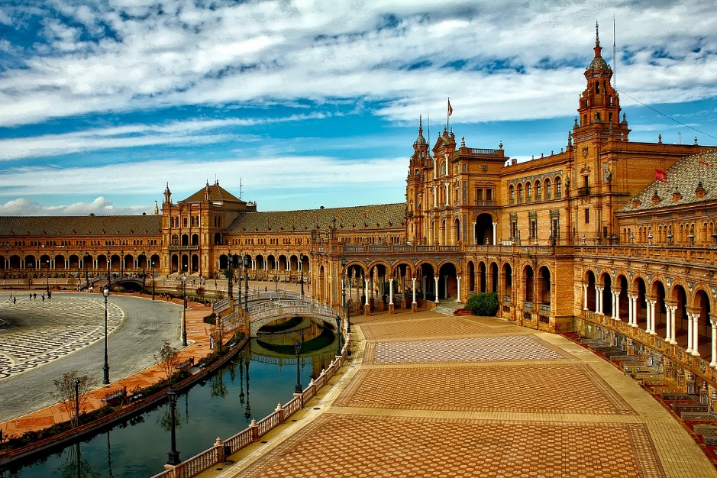
Sewilla

Slide 25
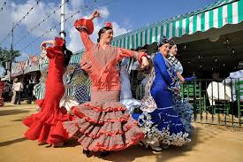
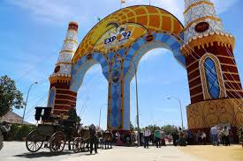
Rozrywka
Andaluzyjska stolica zachwyca radością i zgiełkiem panującym na wszystkich ulicach i placach tworzących jej starówkę, gdzie położony jest interesujący kompleks budynków wpisanych na listę światowego dziedzictwa UNESCO oraz pełne ludowego klimatu dzielnice: Triana czy La Macarena. Sevilla w przeszłości była portem przeładunkowym dla wszystkich statków wracających z obu ameryk. Można tu spotkać egzotyczne rośliny oraz papugi przywiezione z Ameryki Południowej.

Slide 26
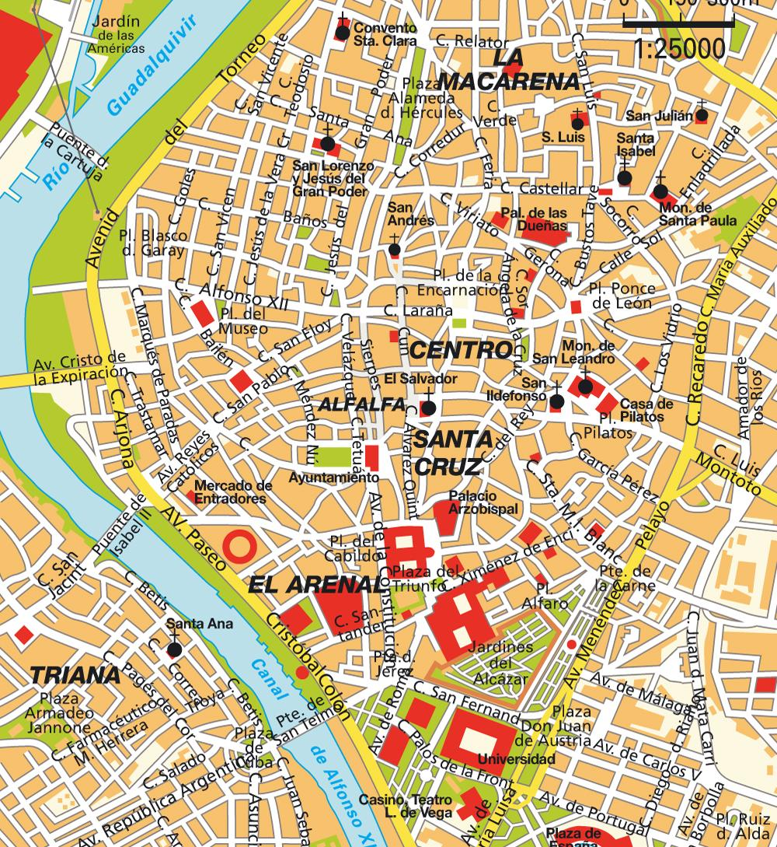
Sewilla Stare Miasto
Zabytki w Sewilli, których nie możesz przegapić!
Wieża Giralda
Pałac Alcázar - Los Reales Alcázares
Katedra Sewilla
Złota wieża - La Torre de Oro
Plac Hiszpański - Plaza de España

Slide 27
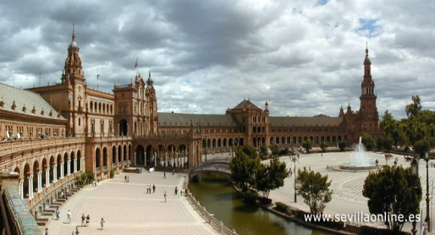
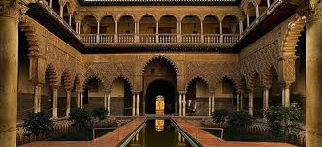
Zabytki Starego Miasta
Plac Hiszpański
(po hiszp." Plaza de España ") powstał na terenie Parku Marii Luizy w 1928 roku, specjalnie na wystawę Iberoamerykańską, według projektu Aníbala Gonzálesa. Budowla powstała w stylu neo-mudejar z elementami art deco.
Pałac Alcázar
Pałac królewski w stylu mudejar,
którego początki sięgają XI w., kiedy rezydowali tutaj przedstawiciele
kalifatu kordobańskiego.
Budowla zawiera wiele sal, patios i ogrodów.

Slide 28
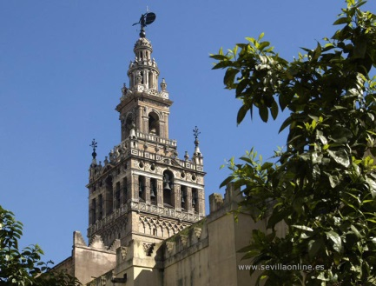
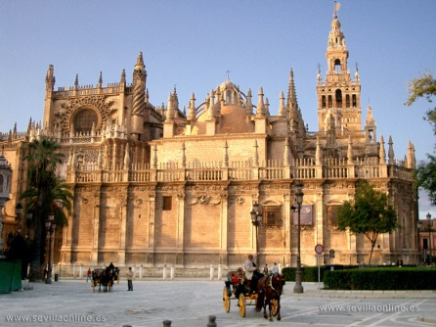
Zabytki Starego Miasta
Katedra Sewilla
Katedra Najświętszej Marii Panny w Sewilli, gotycka katedra, powstała w Sewilli w miejscu meczetu zbudowanego przez muzułmańską dynastię Almohadów. Katedra jest największym i jednym z najwspanialszych kościołów gotyckich na świecie.
Wieża Giralda
Dzwonnica katedry, która pełniła początkowo funkcję minaretu. W 1987 roku Katedra wraz z Alcázarem i Głównym Archiwum Indii została wpisana na listę światowego dziedzictwa UNESCO

Slide 29
Wycieczka do Kadyksu
Wyjazd: 09:00 rano spod miejsca Waszego zakwaterowania w Sewilli. Koordynator projektu odbierze Was z rezydencji i zaprowadzi do autokaru. Oprócz tego, każdy uczestnik otrzyma mapę miasta i przydatne informacje dotyczące wyjazdu
✓ Przyjazd do Kadyksu: 10:30
✓ Zwiedzanie miasta z koordynatorem: 11:00-13:30
✓ Przerwa na lunch: 13:30-14:30
✓ Czas wolny: 14:30-17:00
✓ Powrót: 17:00
✓ Przyjazd do Sewilli: 18:30

Slide 30
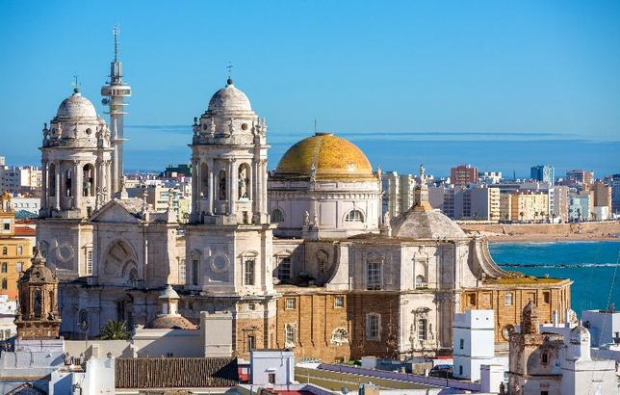
ZWIEDZANIE
Jest to najstarsze i nieprzerwanie zamieszkane miasto w Hiszpanii. To typowe andaluzyjskie miasto przepełnione jest bogactwem atrakcyjnych widoków oraz dobrze zachowanymi zabytkami. Położone jest tuż nad brzegiem oceanu. To stąd Krzysztof Kolumb rozpoczął wyprawę do Ameryki.
Centrum miasta urzeka starymi budynkami i przepięknymi placami oraz wieloma kawiarniami i barami. Wielbiciele słońca mogą odpocząć i wyciszyć się na pobliskich plażach.

Slide 31
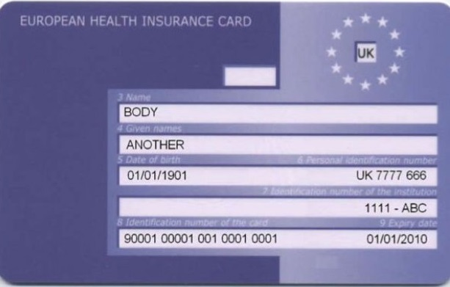
Opieka zdrowotna w Hiszpanii
Obywatele krajów Unii Europejskiej są uprawnieni do otrzymania bezpłatnej pomocy medycznej w Hiszpanii na podstawie Europejskiej Karty Ubezpieczenia Zdrowotnego (EKUZ).
Przypominamy o konieczności zabrania jej ze sobą. W przeciwnym wypadku czas oczekiwania na lekarza wydłuży się, a niektóre przychodnie mogą odmówić przyjęcia pacjenta.

Slide 32
Kaucja
W dniu przyjazdu praktykanci zostaną poproszeni o pozostawienie kaucji w wysokości 20 Euro w celu pokrycia kosztów drobnych zniszczeń (jeśli takie będą miały miejce).
W przypadku zniszczenia wyposażenia zakwaterowania, stażysta ma obowiązek pokryć koszt zakupu nowego o takiej samej wartości jak to zniszczone lub pokryć koszty jego naprawy.
Kaucja będzie zwrócona w całości pod koniec pobytu tylko, jeśli w czasie kontroli stanu miejsca zakwaterowania nie zostaną zauważone żadne szkody i/lub zniszczenia i regulamin w żadnym momencie nie zostanie złamany.

Slide 33
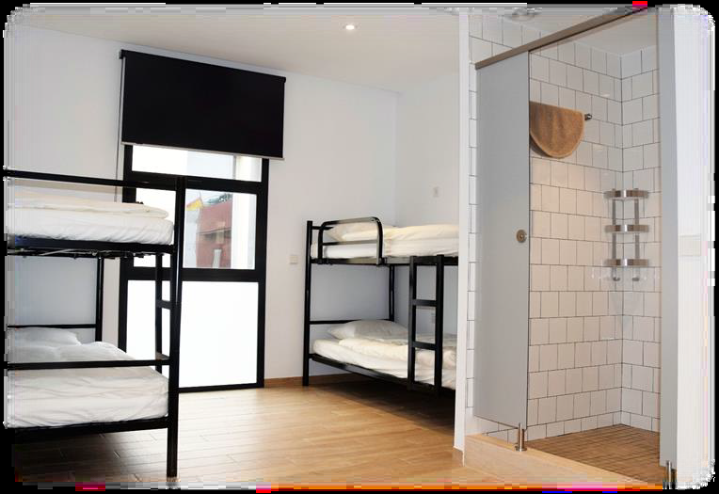
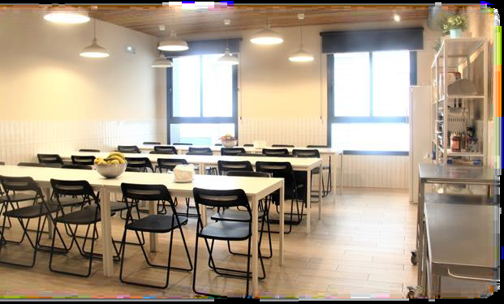
REZYDENCJA HYTASA w Sewilli
Avenida de Hytasa 55 41006 Sevilla e-mail: info@euromind.es tel.: +34 955 220 932
Pokoje wieloosobowe dla praktykantów
Osobne pokoje dla nauczycieli towarzyszących grupie
3 posiłki dziennie (śniadanie, obiad i kolacja)
Nieograniczony dostęp do herbaty, kawy i przekąsek
Serwis sprzątający i pralnia
Pokoje wyposażone w klimatyzację i ogrzewanie
Bezpłatny dostęp do Internetu (Wi-Fi)
Doskonałe zakwaterowanie dla dużych grup (do ok. 25 osób)

Slide 34
REZYDENCJA JUAN GAITAN W MALADZE
Avenida Calle Juan Gaitan 18 Malaga
e-mail: info@euromind.es tel.: +34 955 220 932
Firma Euromind oferuje w MALADZE : rezydencję idealną dla grup liczących 20 - 23 osoby, pokoje dla uczniów z łazienkami w każdym pokoju, pokoje prywatne dla opiekunów grup z łazienkami, klimatyzację i ogrzewanie w pokojach, 3 posiłki dziennie (śniadanie, obiad i kolacja), nieograniczony dostęp do przekąsek, herbaty i kawy, personel sprzątający i dostęp do pralni, pościel (ręczniki za dodatkową opłatą), żelazka i deski do prasowania, bezpłatny dostęp do WIFI
POKOJE
5 apartamentów czteroosobowych dla młodzieży (pokoje z możliwością dostawienia dodatkowego łóżka), 2 przestronne apartamenty typu studio dla nauczycieli, każdy z osobną łazienką.

Slide 35
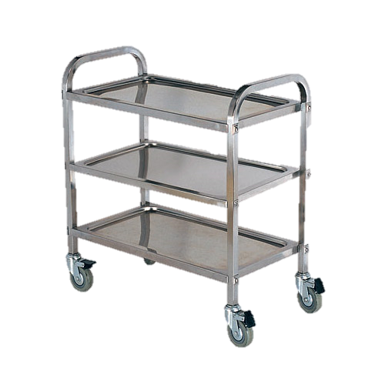
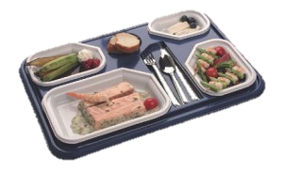
Kuchnia/jadalnia
Zasady użytkowania
Jedzenie na śniadanie i kolację będzie pozostawione na pierwszej półce wózka.
Druga i trzecia półka wózka jest przeznaczona na brudne naczynia.
Jedzeni powinno być odbierane i spożywane na tacy.

Slide 36
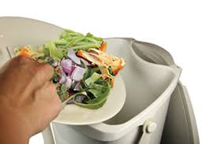
Kuchnia/jadalnia
Zasady użytkowania
Resztki jedzenia należy wyrzucić do kosza.
Czyste sztućce będą przechowywane w pojemnikach na sztućce.
Brudne sztućce należy umieścić w pojemniku, wypełnionym wodą z płynem do zmywania.

Slide 37
Łazienka i ręczniki
Jeśli stażysta zdecyduje się na użycie ręczników dostępnych w rezydencji, powinien wiedzieć, że:
Ręczniki ( jeden duży i jeden mały) można wypożyczyć za dodatkową opłatą w wysokości 2,5€ za zestaw. Po użyciu, ręczniki należy zwrócić personelowi zakwaterowania w stanie nadającym się do ponownego użytku po wypraniu.
Prosimy nie używać ręczników do czyszczenia butów, podłogi, tuszu do rzęs itp.
Aby uniknąć opłat, stażyści mogą przywieźć swoje ręczniki.

Slide 38
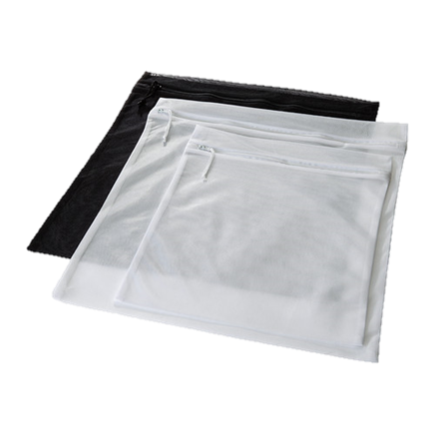
Pralnia w rezydencji
Na każdym piętrze znajduje się pralka do dyspozycji stażystów z automatycznym licznikiem na monety.
Koszt prania wynosi 3€ za cykl.
Proszek do prania nie jest uwzględniony w cenie.

Slide 39
Zmiana pościeli
Zmiana pościeli następuje w niedzielę. Zawsze w połowie pobytu.
Aby uzyskać nowy komplet, pościel musi zostać oddana osobiście personelowi sprzątającemu.
Stażyści zmieniają pościel samodzielnie.

Slide 40
Kultura pracy
Sklepy są zazwyczaj otwarte w godzinach 9:00 do 13:30 lub 14:00 i po południu od 16.30 lub 17:00 aż do 21:00 od poniedziałku do piątku oraz w soboty – dlatego zdarza się, że stażyści pracują na dwie zmiany
Duże supermarkety, hipermarkety i centra handlowe są otwarte cały dzień, od poniedziałku do soboty.
Typowa przerwa, trwająca od 14:00 do 17:00 nazywana jest SJESTĄ. Jest to krótka drzemka wczesnym popołudniem, po obiedzie.
Taka krótka drzemka to wspólna tradycja krajów o gorącym, podobnym do hiszpańskiego, klimacie.
Notes:
b

Slide 41
Pogoda w Hiszpanii
Lata są bardzo gorące.
Temperatury w sierpniu mogą przekraczać40 ⁰ C
Bardzo ważne jest picie dużej ilości płynów w okresie letnim.
Wiosna i jesień są zazwyczaj bardzo krótkie a wahania temperatury dość znaczne.
Zimą na południu Hiszpanii temperatury normalnie nigdy nie spadają poniżej – 1 ⁰C, temperatura odczuwalna jest jednak dość niska.
Proszę przygotować się na sporo deszczu, wilgoć i niskie temperatury w okresie zimowym.

Slide 42
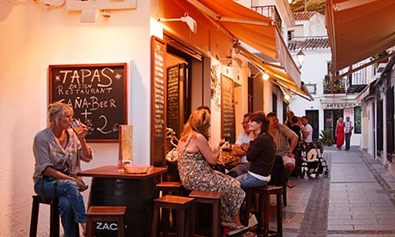
Hiszpański styl życia
Życie w Hiszpanii toczy się głównie „na ulicy”, a atmosfera jest szczególnie ożywiona podczas imprez (fiesta).
W ciepłe wieczory uliczne bary i kawiarnie wypełniają się ludźmi, spragnionymi odpoczynku i relaksu.
W Hiszpanii życie płynie nieco wolniejszym rytmem w porównaniu do reszty Europy, szczególnie na południu kraju.

Slide 43
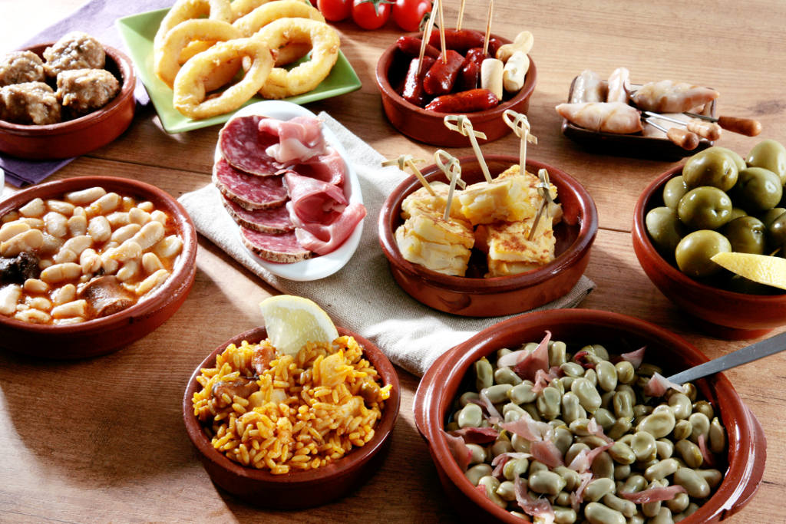
Hiszpańska kuchnia
Występują dość spore różnice w porównaniu z resztą Europy.
Jest to kuchnia bogata w owoce morza. Nie musicie się jednak martwić: zazwyczaj nie są one serwowane ani przez nas ani przez rodziny goszczące, chyba, że na prośbę uczestnika.
W Hiszpanii bardzo typowe jest chodzenie na ‘tapas’ – są to małe porcje jedzenia, spożywane z napojem w barach.
Do przyprawiania sałatek używa się oliwy z oliwek i vinaigrette.
Dużo potraw jest serwowanych na zimno, na przykład zimna zupa pomidorowa, zwana ‘gazpacho’ czy sałatka z ziemniaków z tuńczykiem i kukurydzą.
Hiszpanie jedzą bardzo dużo potraw smażonych w głębokim tłuszczu na oliwie z oliwek.

Slide 44
Godziny sjesty i ciszy nocnej
Według hiszpańskiego prawa godziny ciszy obowiązują pomiędzy 14:00 a 17:00 i pomiędzy 23:00 i 8:00 rano.
W przypadkach nieprzestrzegania godzin ciszy, sąsiedzi mają prawo wezwać policję do interwencji.
Wezwania policji kończą się nałożeniem kary grzywny od 600€ do 12.000€.
Prosimy o uszanowanie godzin ciszy i nie hałasowanie.
W przypadku interwencji policji uczestnicy nie przestrzegający zasady niehałasowania, zostaną usunięci z zakwaterowania.

Slide 45
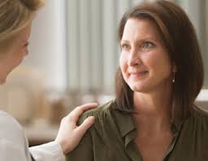
Gestykualacja, poklepywania
Poklepywanie, czy dotykanie rozmówcy jest o wiele bardziej społecznie dozwolone w Hiszpanii niż w innych krajach.
Hiszpanie głośno rozmawiają, nierzadko się przekrzykują i non-stop gestykulują.
Zwykle są to jedne z pierwszych różnic kulturowych, które obcokrajowiec zauważa przy kontakcie z Hiszpanami.
LLP & Erasmus + Programmes

Slide 46
Co zabrać?
W okresie letnim:
Lekkie, przewiewne ubrania,
Klapki na basen,
Klapki do chodzenia po rezydencji,
Krem z wysokim filtrem,
Ręcznik plażowy,
Kapelusz/czapkę z daszkiem.
W okresie zimowym:
Ciepłe ubrania,
Piżamę z długim rękawem,
Ciepłe kapcie,
Ciepłą czapkę,
Szalik ,
Ciepły płaszcz lub kurtkę,
Parasol.

Slide 47
Nasza Strona na FACEBOOKU
https://www.facebook.com/Elektryk-w-Hiszpanii-359712381552538
Prosimy o lajkowanie postów podczas wyjazdu polubienie NASZEJ strony
STRONY FIRMY EUROMINDE;
[1] https://euromind.es/
[2] https://www.facebook.com/euromind.spain/
[3] https://instagram.com/euromind.spain/

